Slide 1

DEPARTAMENTO DE CIENCIAS DE LA TIERRA Y DE LA CONSTRUCCIÓN
CARRERA DE INGENIERÍA CIVIL
TRABAJO DE INTEGRACIÓN CURRICULAR PREVIO A LA OBTENCIÓN DEL TÍTULO DE INGENIERO CIVIL
“ANÁLISIS COMPARATIVO DEL DISEÑO Y CONSTRUCCIÓN DE UNA VIVIENDA DE PLANTA REGULAR Y OTRA PLANTA IRREGULAR. CON SU CÁLCULO, SU DISEÑO Y EL PRESUPUESTO RESPECTIVO, CONSIDERANDO COMO:
A.-UN SISTEMA APORTICADO,
B. MUROS DE HORMIGÓN ARMADO, Y
C.- MUROS PORTANTES LIVIANOS DE ACERO (STEEL FRAMING).”
TUTOR:
ING. RAÚL ERNESTO PRO ZAMBRANO
AUTORES:
Daquilema Guaraca Marco Vinicio
Guamán Ortuño Ebelyn Pamela
Narváez Chiliquinga Erick Bryan
Oñate Rojas Fernando Xavier
Tanicuchi Puentestar Steven Marcelo
Vargas Corrales Danny Santiago
Marzo - 2022

Slide 2

CONTENIDO
01
JUSTIFICACIÓN E IMPORTANCIA
02
OBJETIVOS
03
GEOMETRÍA DE LAS ESTRUCTURAS
04
PARÁMETROS DE LAS ESTRUCTURAS
SISTEMAS CONSTRUCTIVOS
05
MARCO TEÓRICO
APORTICADO VIGA BANDA
MUROS DE HORMIGÓN ARMADO
STEEL FRAMING
06
MODELAMIENTO DE LAS ESTRUCTURAS
07
DISEÑO ESTRUCTURAL
08
PRESUPUESTO REFERENCIAL
09
CONCLUSIONES Y RECOMENDACIONES
02

Slide 3

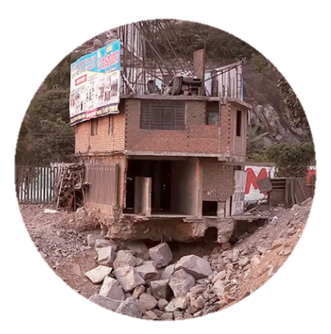

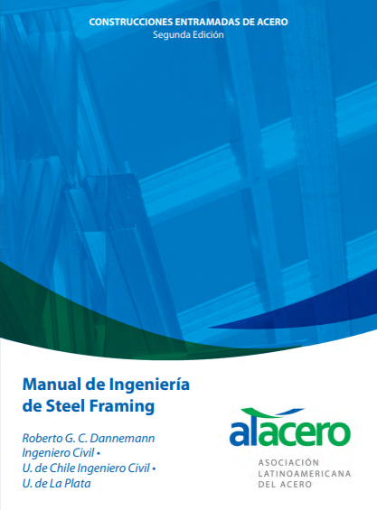
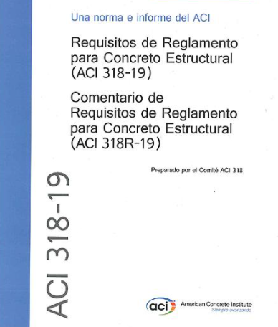
01. JUSTIFICACIÓN E IMPORTANCIA
01
02
03
03

Slide 4

02. OBJETIVOS
OBJETIVO GENERAL
Elaborar un análisis comparativo para una vivienda de dos pisos con planta regular y otra de planta irregular, a través del cálculo, diseño y presupuesto, mediante los siguientes sistemas constructivos: aporticado con vigas banda, muros portantes de hormigón armado y Steel Framing.
OBJETIVOS ESPECÍFICOS
Calcular y diseñar dos estructuras una de planta regular y otra de planta irregular, considerando los sistemas: aporticado con vigas banda, muros portantes de hormigón armado y muros portantes livianos de acero (Steel Framing).
Realizar el presupuesto de cada vivienda, empleando los sistemas: aporticado con vigas banda, muros portantes de hormigón armado y muros portantes livianos de acero (Steel Framing).
Comparación de presupuesto por metro cuadrado de las dos diferentes estructuras según los sistemas constructivos empleados: aporticado con vigas banda, muros portantes de hormigón armado y muros portantes livianos de acero (Steel Framing).
04

Slide 5
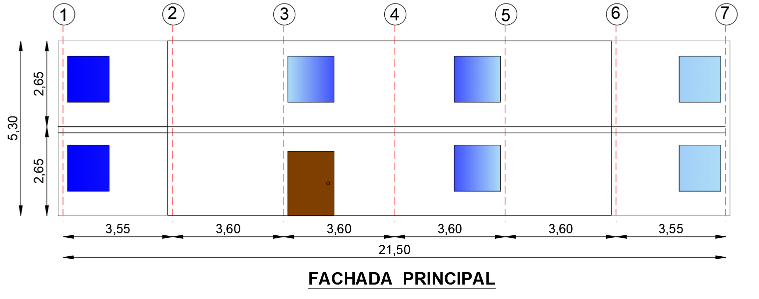
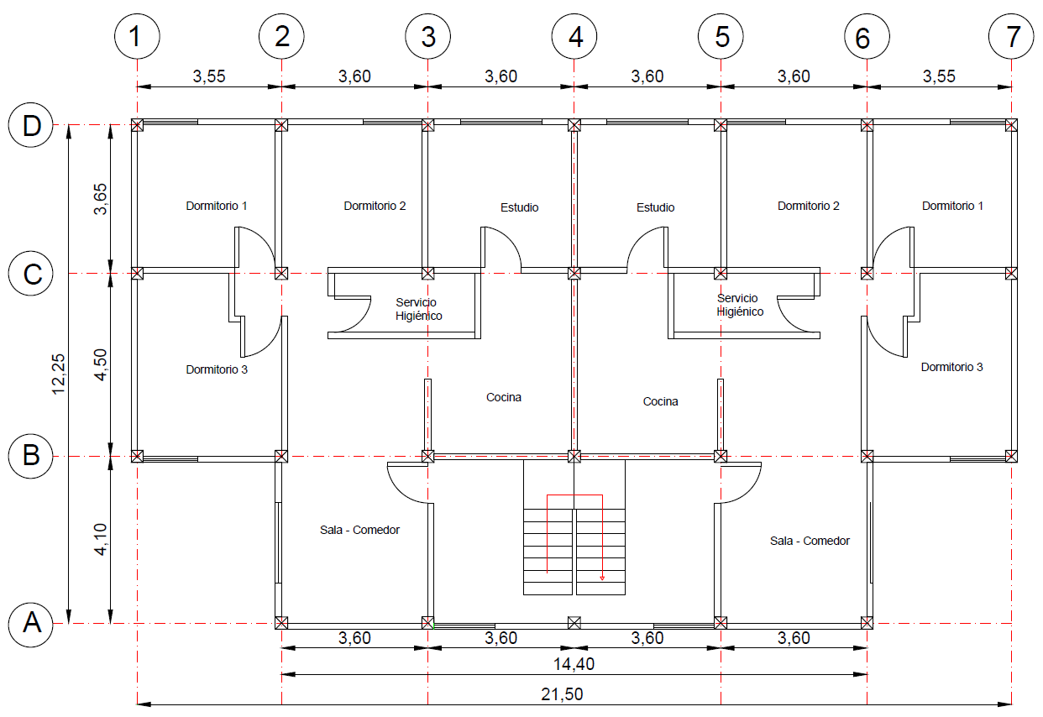
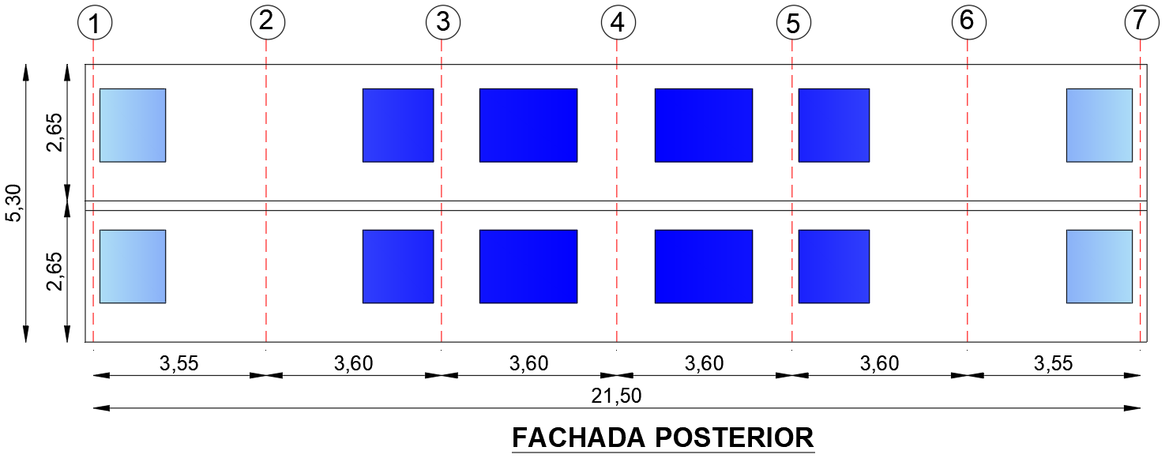
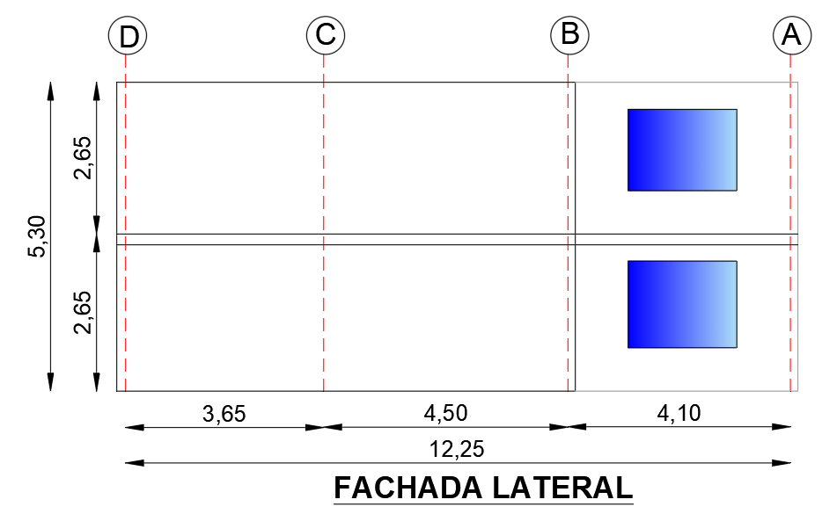

03. GEOMETRÍA DE LAS ESTRUCTURAS
Estructura Regular
Distribución arquitectónica por planta
Fachadas
Área: 239,35 m2
05

Slide 6
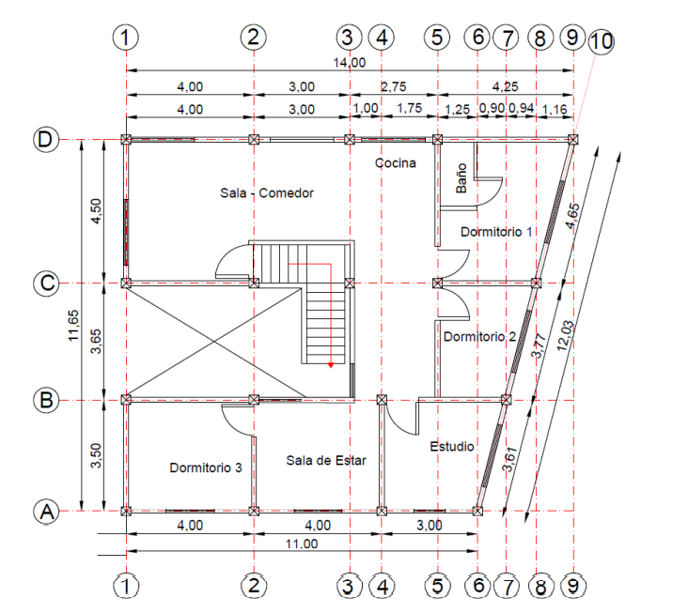
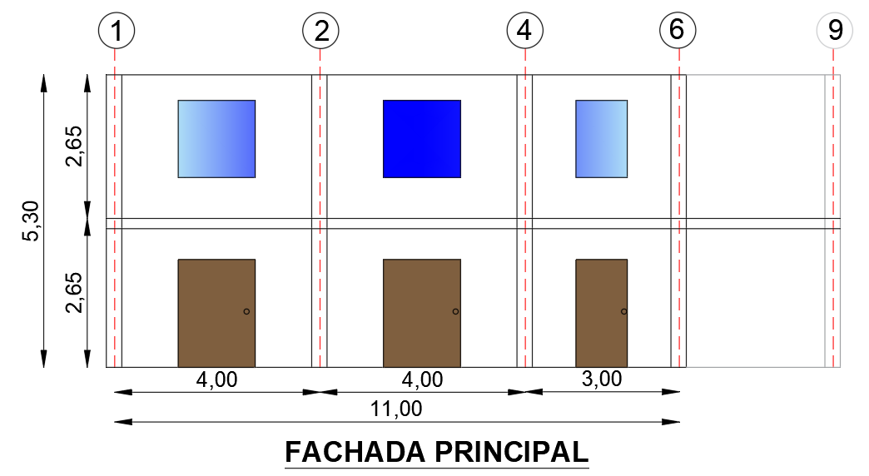
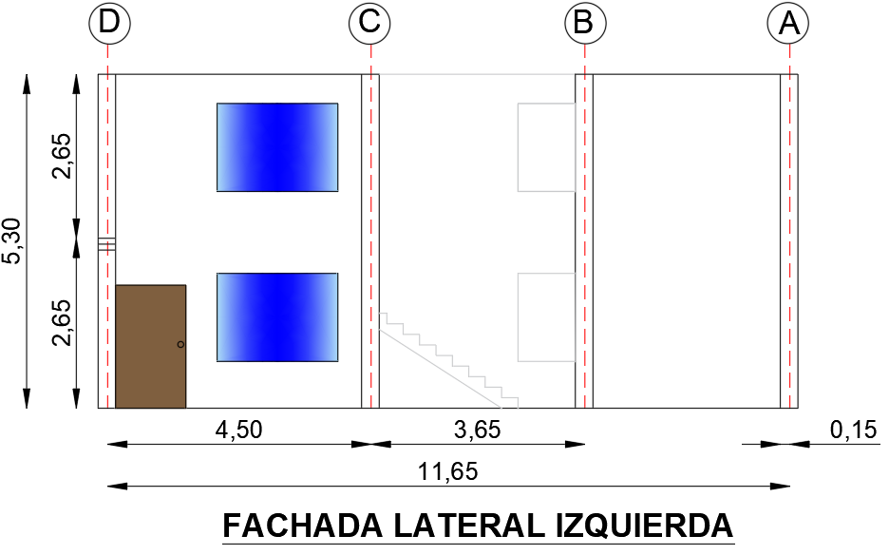
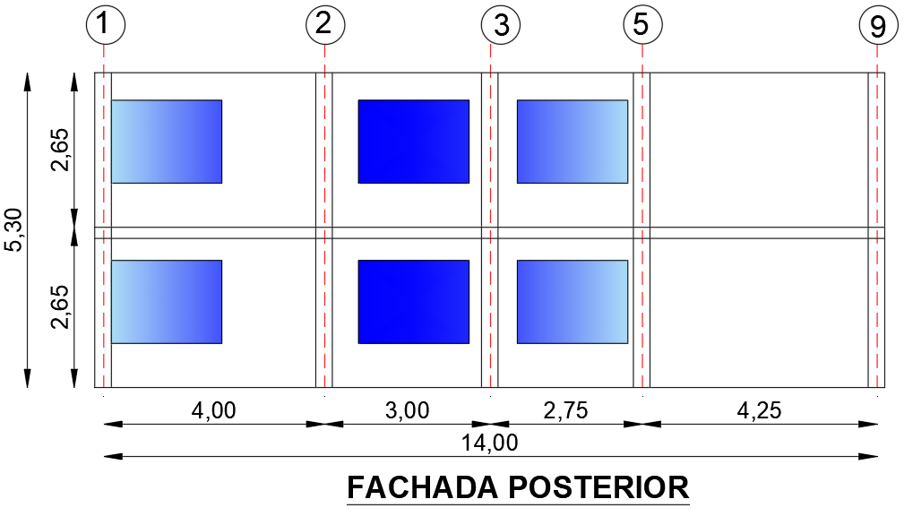
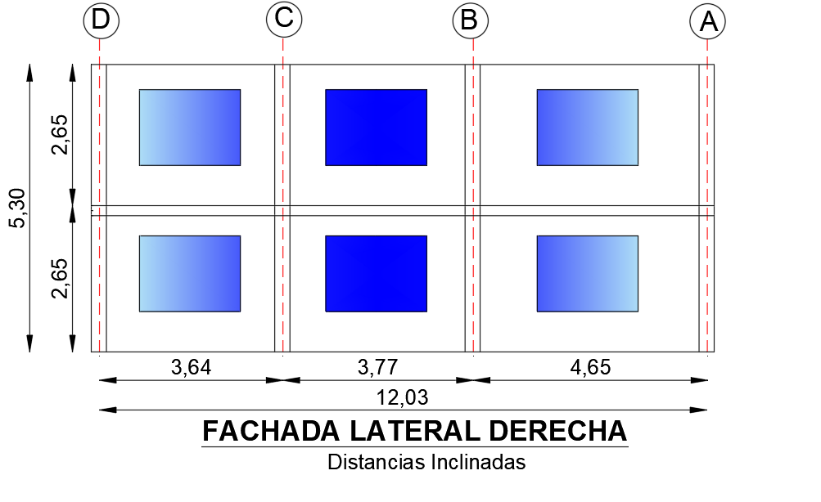
03. GEOMETRÍA DE LAS ESTRUCTURAS
Estructura Irregular
Distribución Arquitectónica Planta
Área: 129,52 m2
Fachadas
06

Slide 7
04. PARÁMETROS DE LA ESTRUCTURA A DISEÑAR
Parámetros de la estructura a diseñar.
Parámetro | Dato
Ubicación | Quito
Tipo de Suelo | D
Número de Pisos | 2
Uso de Vivienda | Residencial
Losa de Cubierta | Inaccesible
Altura de entrepiso | 2,65 m
Esfuerzo portante del Suelo | 25 T/m²
07

Slide 8
Sistema
aporticado con viga banda
08

Slide 9
05. MARCO TEÓRICO
Sistema aporticado con viga banda
MARCO TEÓRICO
09

Slide 10
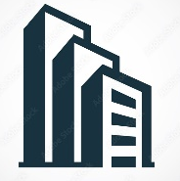

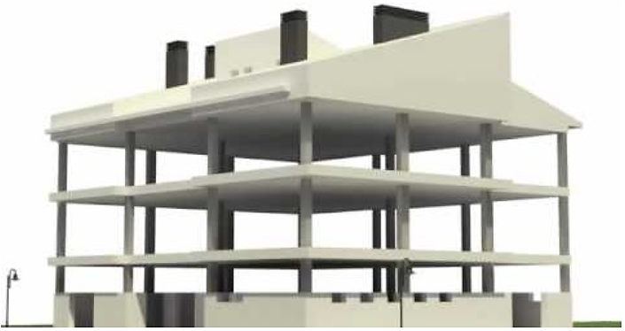

05. MARCO TEÓRICO
SISTEMA APORTICADO VIGA BANDA
DEFINICIÓN
Es un sistema constructivo que tiene las vigas embebidas en la losa, compuesta por pórticos formados de columnas-losa viga.
ELEMENTOS
Sistema de
Entrepiso
Viga Banda
Columnas
Cimentaciones
10

Slide 11
06. MODELAMIENTO
Sistema aporticado con viga banda
MODELAMIENTO
11

Slide 12
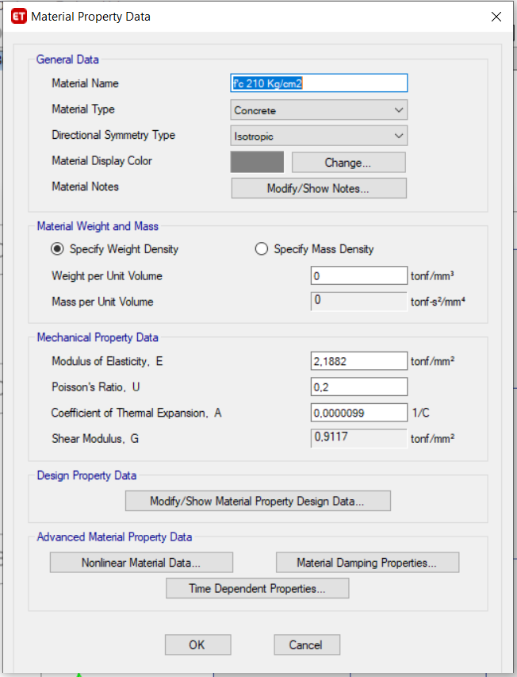
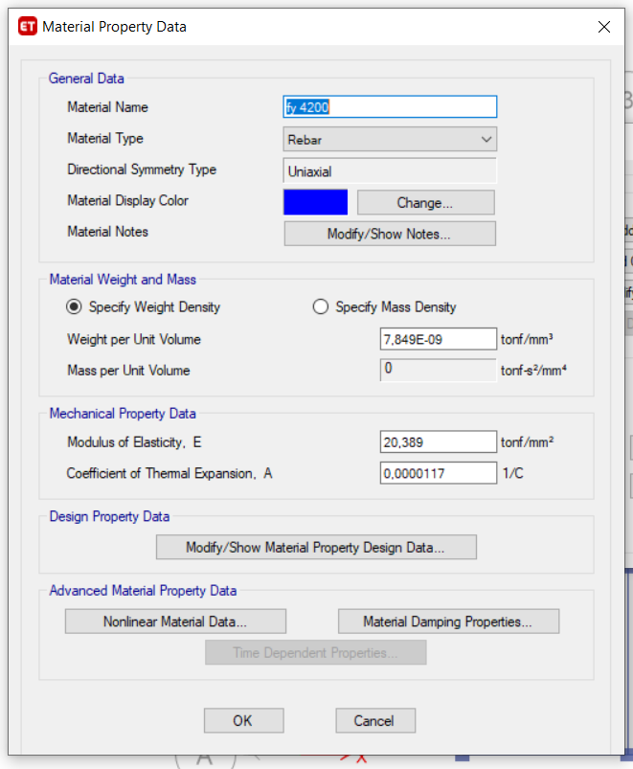
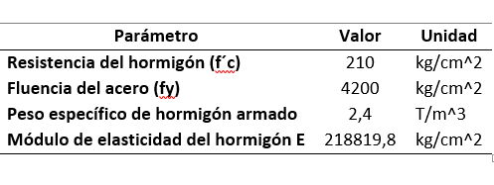
06. MODELAMIENTO
Sistema aporticado con viga banda
Propiedades de los Materiales
Hormigón f´c=210 kg/cm2
Acero de Refuerzo fy=4200 kg/cm2
12

Slide 13
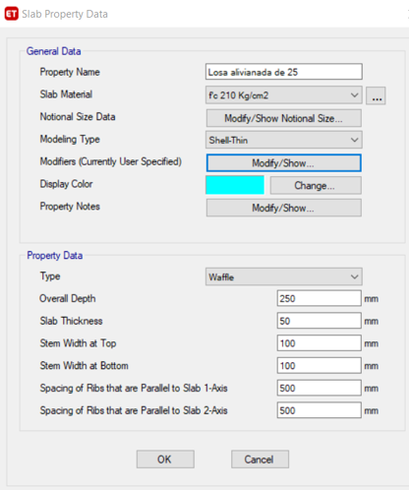
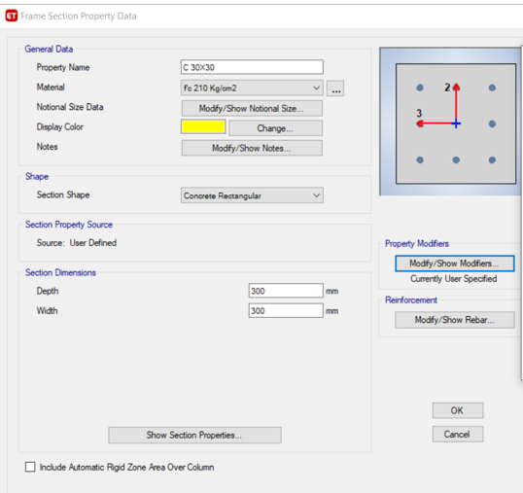
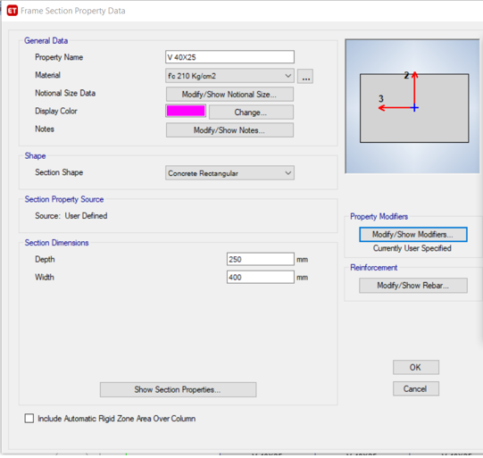
06. MODELAMIENTO
Sistema aporticado con viga banda
Elementos estructurales
Losa alivianada 25 cm
Columnas
Vigas banda
13

Slide 14
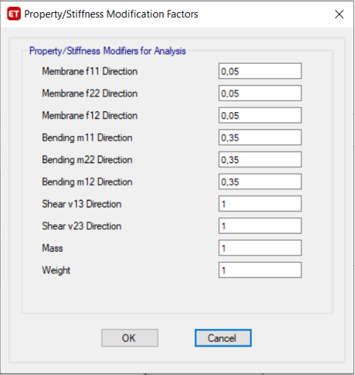
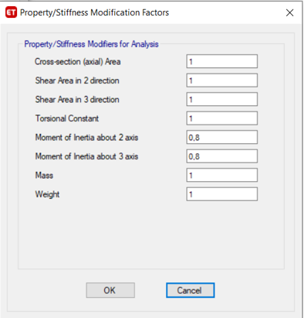
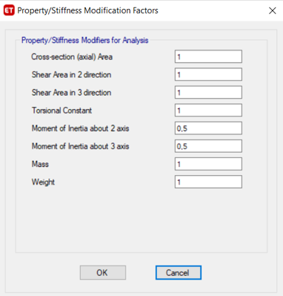
06. MODELAMIENTO
Sistema aporticado con viga banda
Elementos estructurales
Losa alivianada 25 cm
Columnas
Vigas banda
14

Slide 15
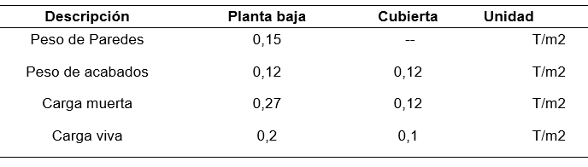
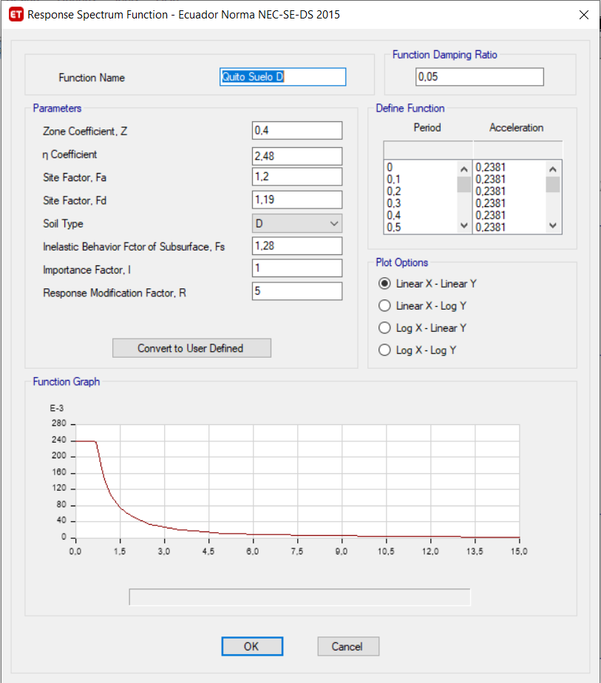
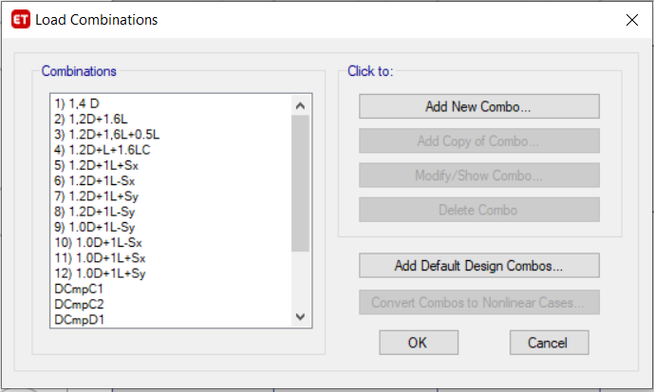
06. MODELAMIENTO
Sistema aporticado con viga banda
Combinaciones de Carga y Espectro de Respuesta
15

Slide 16
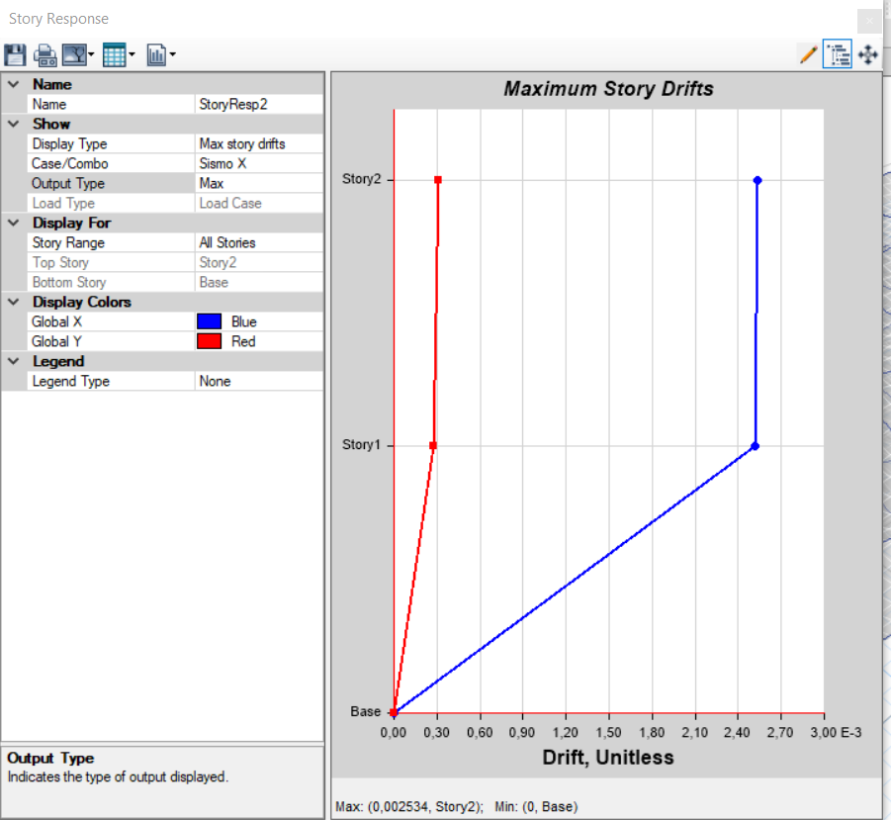
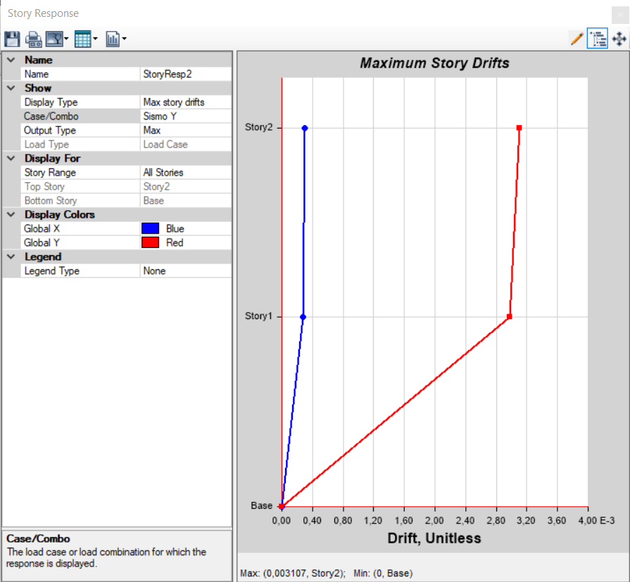
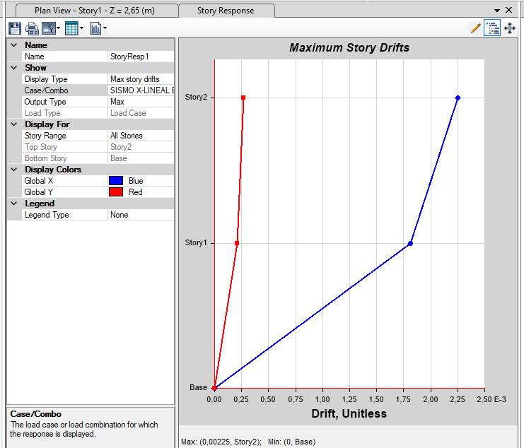
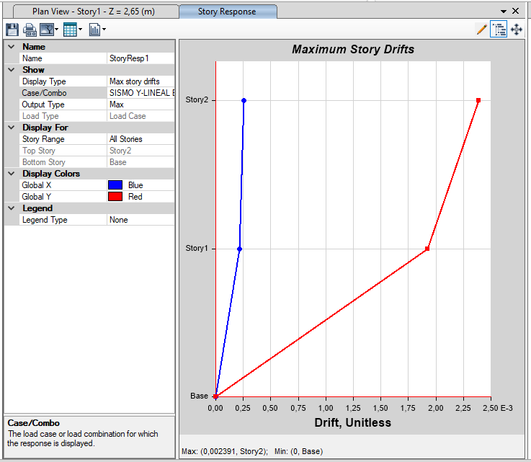
06. MODELAMIENTO
Sistema aporticado con viga banda
Derivas de Piso
Regular
Derivas
Sentido | Regular | Irregular
Sentido X | 0,95% | 0,84%
Sentido Y | 1,16% | 0,89%
Sentido Y
Sentido X
Irregular
16

Slide 17
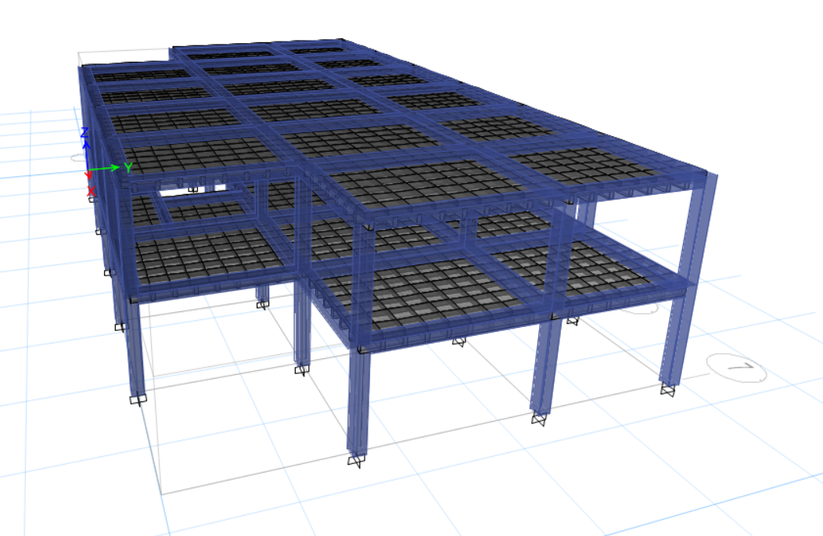
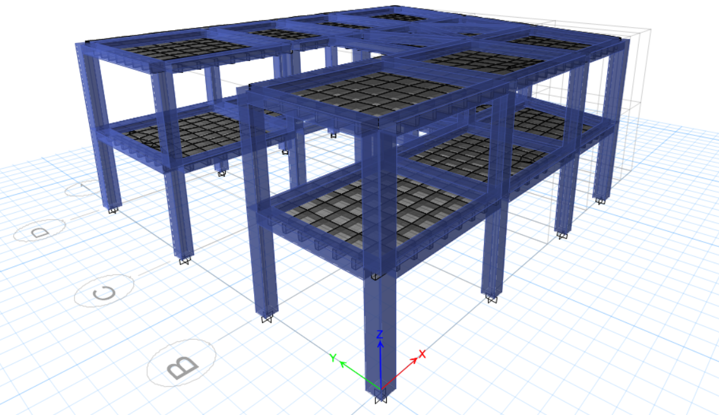
06. MODELAMIENTO
Sistema aporticado con viga banda
Estructura Regular
Estructura Irregular
17

Slide 18
07. DISEÑO ESTRUCTURAL
Sistema aporticado con viga banda
DISEÑO ESTRUCTURAL
18

Slide 19
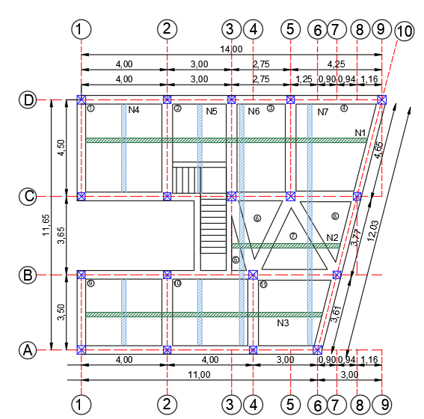
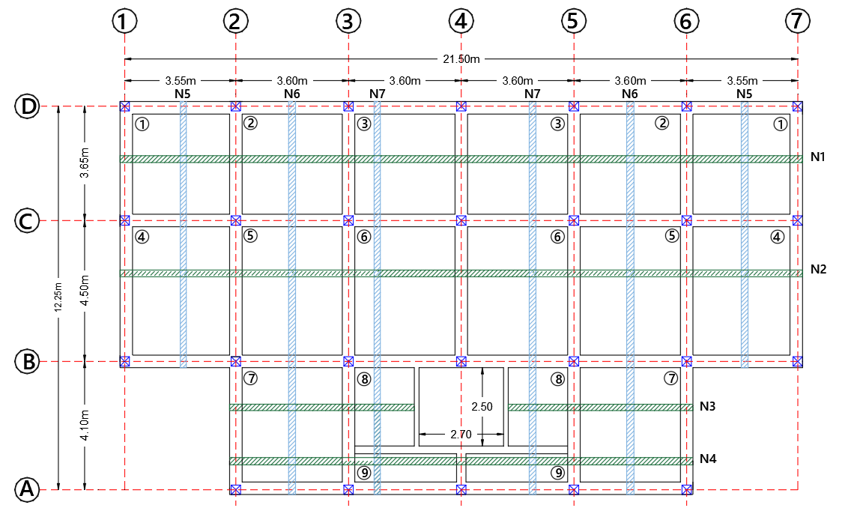


07. DISEÑO ESTRUCTURAL
Sistema aporticado con viga banda
1. Losa Alivianada Bidireccional h=25cm
Diseño a flexión
$$fd_{s}=\frac{L^{4}}{s^{4}+L^{4}}$$
$$fd_{L}=\frac{s^{4}}{s^{4}+L^{4}}$$
Irregular
Regular
Asy(-) | Asx(-) | Asy(+) | Asx(+)
1 Ø 10 mm | 1 Ø 10 mm | 1 Ø 10 mm | 1 Ø 10 mm
Asy(-) | Asx(-) | Asy(+) | Asx(+)
1 Ø 10 mm | 1 Ø 10 mm | 1 Ø 10 mm | 1 Ø 10 mm
19

Slide 20
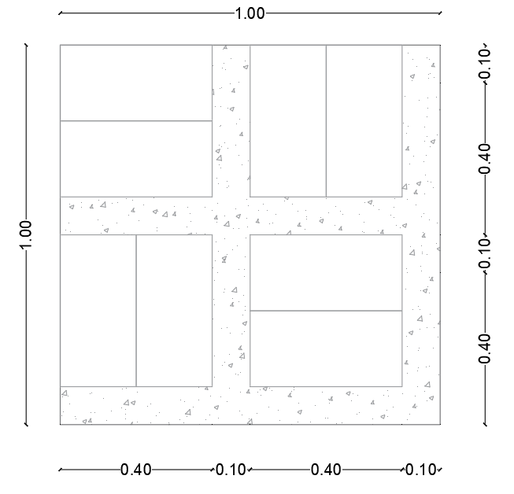
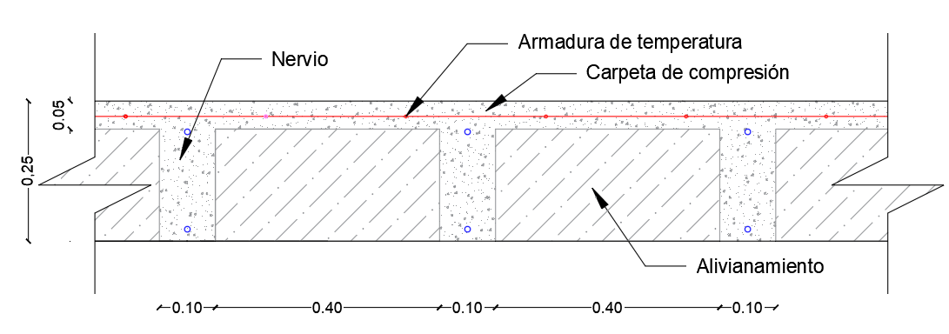
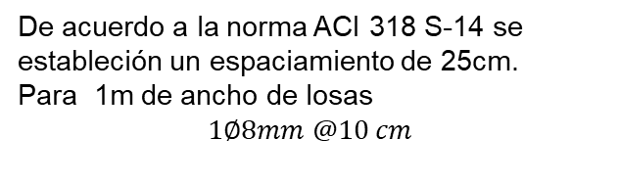


07. DISEÑO ESTRUCTURAL
Sistema aporticado con viga banda
1. Losa Alivianada Bidireccional h=25cm
Detalle de la losa
Diseño a Cortante
Para análisis a cortante en los nervios, se realizó de acuerdo a la norma ACI 318S-14 sección 22.5
Armadura de Temperatura
De acuerdo a la norma ACI 318 S-14 se estableción un espaciamiento de 25cm.
Para 1m de ancho de losas
$$1∅8mm @10 cm$$
$$Vu=V_{isostatico}+V_{hiperestatico}$$
$$vp=0.53∗\sqrt{f′c}$$
$$V_{u}≤υ_{p}→OK (NO) requiere refuerzo a cortante$$
20

Slide 21
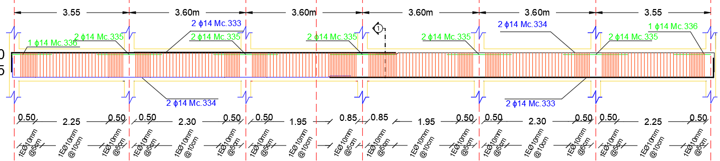
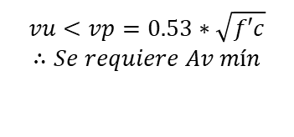
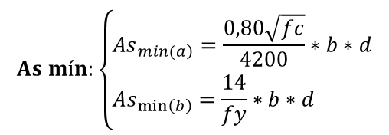

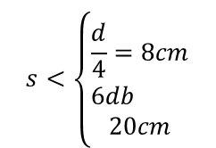
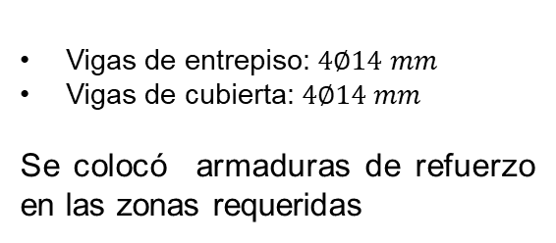

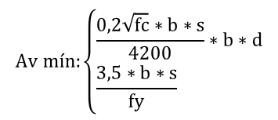
07. DISEÑO ESTRUCTURAL
Sistema aporticado con viga banda
2. Vigas
Armadura Longitudinal
Armadura Transversal o Estribos
$$As máx=0,5∗ρ_{b}∗d$$
$$vu=\frac{Vu}{φ∗b∗d}$$
$$s<\left\{\begin{aligned}&\frac{d}{4}=8cm \\ &6db \\ 20cm\end{aligned}\right.$$
$$As mín:\left\{\begin{aligned}&{As}_{\left.min(a\right)}=\frac{0,80\sqrt{fc}}{4200}∗b∗d \\ &As_{\min\left(b\right)}=\frac{14}{fy}∗b∗d\end{aligned}\right.$$
$$vu<vp=0.53∗\sqrt{f′c}$$
$$∴Se requiere Av mín$$
Vigas de entrepiso: $4∅14 mm$
Vigas de cubierta: $4∅14 mm$
Se colocó armaduras de refuerzo en las zonas requeridas
$$Av mín:\left\{\begin{aligned}&\frac{0,2\sqrt{fc}∗b∗s}{4200}∗b∗d \\ &\frac{3,5∗b∗s}{fy}\end{aligned}\right.$$
21

Slide 22
07. DISEÑO ESTRUCTURAL
Sistema aporticado con viga banda
2. Vigas
Estructura Regular
Estructura Irregular
22

Slide 23









07. DISEÑO ESTRUCTURAL
Sistema aporticado con viga banda
3. Columnas
Armadura Longitudinal
Columnas | Ag(cm2) | As(cm2)
Estructura Regular
30x30 (cm) | 900 | 15,92
Estructura Irregular
35x35 (cm) | 1225 | 12,25
40x40 (cm) | 1600 | 16
$$0,01≤ρ≤0,03$$
$$As=0,0177∗Ag$$
$$8 ∅ 16 mm$$
$$As=0,01∗Ag$$
$$8 ∅ 14 mm$$
$$As=0,01∗Ag$$
$$8 ∅ 16 mm$$
Separación de estribos
$$l_{0}≥\left[h;\frac{l_{l}}{6};450 mm\right]$$
$$S≤\left[\frac{b}{4};6∗db;S_{O}=100+\left(\frac{350−hx}{3}\right)\right]$$
$$S′<\left[6db ; 150 mm\right]$$
Estructura Regular
Columna | lo (cm) | S(cm) | S'(cm)
30x30 (cm) | 50 | 5 | 8
Estructura Irregular
Columna | lo(cm) | S(cm) | S'(cm)
35x35 (cm) | 50 | 5 | 8
40x40 (cm) | 50 | 5 | 10
Regular
Irregular
23

Slide 24
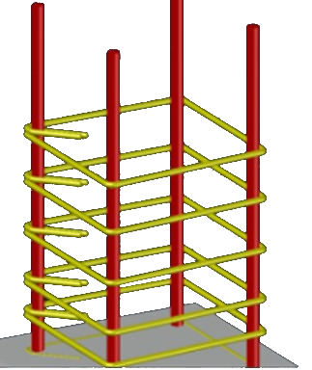






07. DISEÑO ESTRUCTURAL
Sistema aporticado con viga banda
3. Columnas
Diseño por confinamiento
$$Ash=0.3∗\frac{s∗bch∗f´c}{fyt}\left[\frac{Ag}{Ach}−1\right]$$
$$Max$$
$$Ash=0.09∗\frac{s∗bch∗f´c}{fyt}$$
Regular
Irregular
Columna | Ash (cm2)
30x30 (cm) | 2,26
Columna | Ash (cm2)
35x35 (cm) | 2,2
40x40 (cm) | 2,7
$$2 ∅ 12 mm$$
$$2 ∅ 12 mm$$
$$2 ∅ 12+1∅ 10 mm$$
24

Slide 25
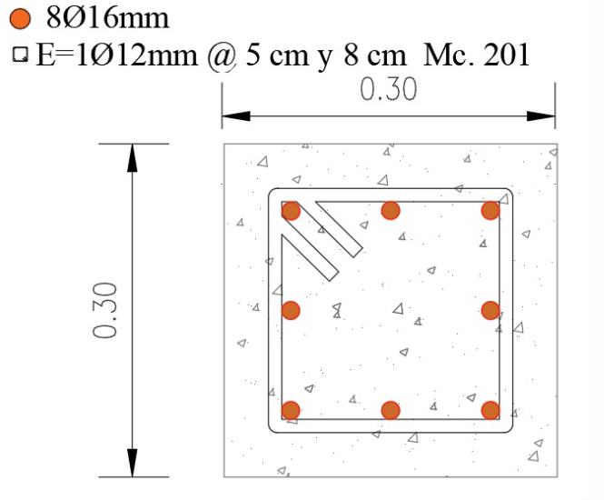
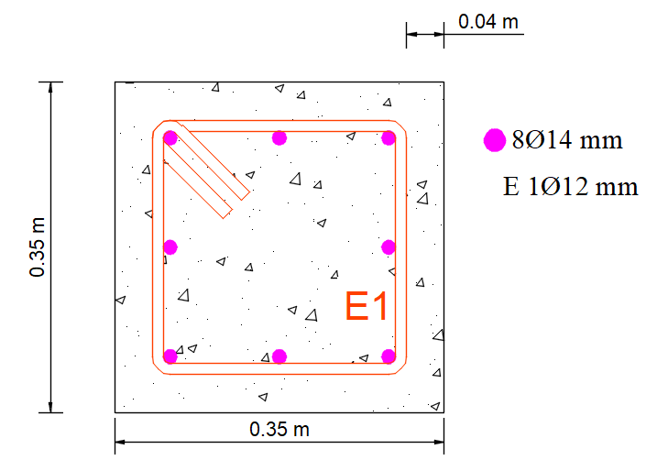
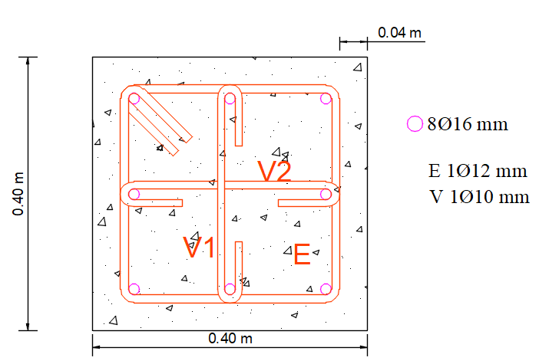
07. DISEÑO ESTRUCTURAL
Sistema aporticado con viga banda
3. Columnas
b | h | As_{Long} | Armado transversal |  | Separación de estribos
 |  |  | Estribos | Vinchas | Zona de Conf | Fuera del Conf
30 | 30 | 8 φ 16 mm | 1E φ 12 mm |  | 5 cm | 8 cm
35 | 35 | 8 φ 14 mm | 1E φ 12 mm |  | 5 cm | 8 cm
40 | 40 | 8 φ 16 mm | 1E φ 12 mm | 2 V φ 10 mm | 5 cm | 10 cm
Regular
Irregular
25

Slide 26
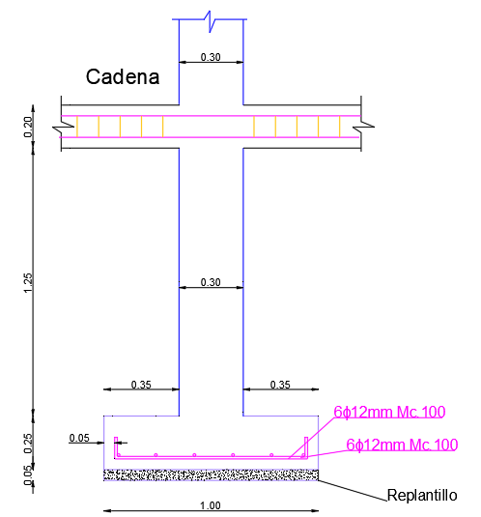
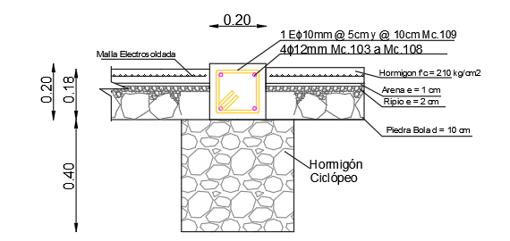
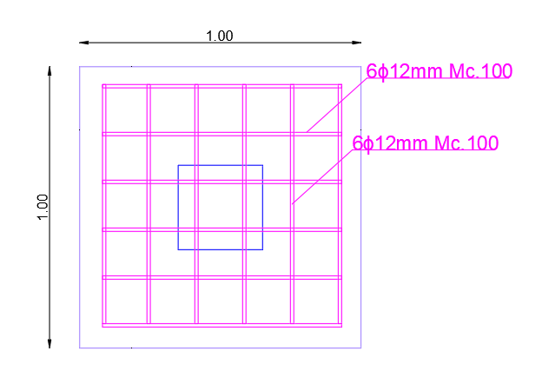
07. DISEÑO ESTRUCTURAL
Sistema aporticado con viga banda
4. Cimentación
Estructura Regular
Estructura Irregular
26

Slide 27




07. DISEÑO ESTRUCTURAL
Sistema aporticado con viga banda
5. Gradas
Estructura Regular
27

Slide 28

07. DISEÑO ESTRUCTURAL
Sistema aporticado con viga banda
5. Gradas
Estructura Irregular
28

Slide 29
Sistema
muros de hormigón armado
29

Slide 30
05. MARCO TEÓRICO
Sistema muros de
hormigón armado
MARCO TEÓRICO
30

Slide 31


05. MARCO TEÓRICO
SISTEMA MUROS PORTANTES DE HORMIGÓN ARMADO
DEFINICIÓN
Es un sistema constructivo que está compuesto por muros portantes de hormigón armado que soportan el peso de las cargas de la estructura.
ELEMENTOS
Sistema de
Entrepiso
Dalas
Muros
Cimentaciones
31

Slide 32
06. MODELAMIENTO
Sistema muros de
hormigón armado
MODELAMIENTO
32

Slide 33



06. MODELAMIENTO
Sistema muros de
hormigón armado
Propiedades de los Materiales
Losa Alivianada 20cm
Dalas 15x20cm
Muros H.A 15cm
Propiedades de los materiales
f'c | 210,00 | kg/cm²
Fy | 4200,00 | kg/cm²
33

Slide 34
06. MODELAMIENTO
Sistema muros de
hormigón armado
Propiedades de los Materiales
Losa Alivianada 20cm
Dalas 15x20cm
Muros H.A 15cm
Modificadores Losa
Membrana | f11 | 0,05
Membrana | f22 | 0,05
Membrana | f12 | 0,05
Flexión | m11 | 0,35
Flexión | m22 | 0,35
Flexión | m12 | 0,35
Modificadores Dalas
Torsión |  | 0,00
Inercia | axis 2 | 0,50
Inercia | axis 3 | 0,50
Modificadores Muros
Membrana | f11 | 0,6
Membrana | f22 | 0,6
Flexión | m22 | 0,6
Flexión | m12 | 0,6
Cortante | v13 | 0,6
34

Slide 35


06. MODELAMIENTO
Sistema muros de
hormigón armado
Combinaciones de Carga y Espectro de Respuesta
Composición de Cargas
Descripción | Planta Baja | Cubierta | Unidad
Peso de Paredes | 0,12 | -- | T/m²
Peso de Acabados | 0,13 | 0,13 | T/m²
Carga Muerta | 0,25 | 0,13 | T/m²
Carga Viva | 0,20 | 0,10 | T/m²
35

Slide 36



06. MODELAMIENTO
Sistema muros de
hormigón armado
Derivas de Piso
Regular
Derivas
Sentido | Regular | Irregular
Sentido X | 0,016% | 0,022%
Sentido Y | 0,008% | 0,150%
Sentido Y
Sentido X
Irregular
36

Slide 37


06. MODELAMIENTO
Sistema muros de
hormigón armado
Regular
Irregular
37

Slide 38
07. DISEÑO ESTRUCTURAL
Sistema muros de
hormigón armado
DISEÑO ESTRUCTURAL
38

Slide 39



07. DISEÑO ESTRUCTURAL
Sistema muros de
hormigón armado
Vigas de cimentación
Regular
Irregular
Sentido X
Armado regular
Descripción | Armado
 | 1 E Ø 10 mm @ 7,5 cm
o | 6 Ø 14 mm
o | 2 Ø 14 mm
 | 1 Ø 14 mm @ 18 cm
Armado irregular
Descripción | Armado
 | 1 E Ø 10 mm @ 9 cm
o | 6 Ø 14 mm
o | 2 Ø 10 mm
 | 1 Ø 10 mm @ 10 cm
39

Slide 40


07. DISEÑO ESTRUCTURAL
Sistema muros de
hormigón armado
Distribución de vigas de cimentación
Regular
Irregular
40

Slide 41




07. DISEÑO ESTRUCTURAL
Sistema muros de
hormigón armado
Losa alivianada bidireccional estructura regular
Planta baja
Planta alta
Armado planta baja
Descripción | Armado
As (+) | 1 Ø 10 mm
As (-) | 1 Ø 12 mm
Armado planta alta
Descripción | Armado
As (+) | 1 Ø 10 mm
As (-) | 1 Ø 10 mm
41

Slide 42


07. DISEÑO ESTRUCTURAL
Sistema muros de
hormigón armado
Distribución de dalas y armado de losa estructura irregular
Planta baja
Planta alta
Armado planta baja
Descripción | Armado
As (+) | 1 Ø 10 mm
As (-) | 1 Ø 12 mm
Armado planta alta
Descripción | Armado
As (+) | 1 Ø 10 mm
As (-) | 1 Ø 10 mm
42

Slide 43








07. DISEÑO ESTRUCTURAL
Sistema muros de
hormigón armado
Dalas de entrepiso y cubierta
Armadura Longitudinal
Armadura Transversal o Estribos
$$As máx=0,5∗ρ_{b}∗d$$
$$vu=\frac{Vu}{φ∗b∗d}$$
$$s<\left\{\begin{aligned}&\frac{d}{4} \\ &6db \\ 20cm\end{aligned}\right.$$
$$As mín:\left\{\begin{aligned}&{As}_{\left.min(a\right)}=\frac{0,80\sqrt{fc}}{4200}∗b∗d \\ &As_{\min\left(b\right)}=\frac{14}{fy}∗b∗d\end{aligned}\right.$$
$$vu<vp=0.53∗\sqrt{f′c}$$
$$∴Se requiere Av mín$$
Vigas de entrepiso: $4∅10 mm$
Vigas de cubierta: $4∅10 mm$
$$Av mín:\left\{\begin{aligned}&\frac{0,2\sqrt{fc}∗b∗s}{4200}∗b∗d \\ &\frac{3,5∗b∗s}{fy}\end{aligned}\right.$$
Estribos: 1$E∅10 mm@10cm$
43

Slide 44

07. DISEÑO ESTRUCTURAL
Sistema muros de
hormigón armado
Dalas de entrepiso y cubierta
Regular
Irregular
Armado regular
Descripción | Armado
 | 1 E Ø 10 mm @ 10 cm
o | 2 Ø 14 mm
Armado irregular
Descripción | Armado
 | 1 E Ø 10 mm @ 10 cm
o | 2 Ø 10 mm
44

Slide 45










07. DISEÑO ESTRUCTURAL
Sistema muros de
hormigón armado
Muros portantes de hormigón armado estructura regular - irregular
Espesor de muro
$$H/30$$
$$Espesor$$
$$15 cm$$
$$8 cm$$
Diseño por flexo compresión
Espaciamiento
$$As máx=0,0025∗b∗t$$
$$3t$$
$$Smáx$$
$$45 cm$$
Diseño por cortante
$$45cm$$
$$As máx=\frac{Vs∗s}{fy∗d}$$
Armado de muros portantes
Descripción | Armado
Armadura Longitudinal | 2 Ø 10 mm @ 45 cm
Armadura Transversal | 2 Ø 10 mm @ 45 cm
45

Slide 46


07. DISEÑO ESTRUCTURAL
Sistema muros de
hormigón armado
Muros portantes de hormigón armado estructura regular - irregular
Armado de muros portantes
Descripción | Armado
Armadura Longitudinal | 2 Ø 10 mm @ 45 cm
Armadura Transversal | 2 Ø 10 mm @ 45 cm
46

Slide 47


07. DISEÑO ESTRUCTURAL
Sistema muros de
hormigón armado
Distribución de muros portantes de hormigón armado estructura regular
Planta baja
Planta alta
Armado de muros portantes
Descripción | Armado
Armadura Longitudinal | 2 Ø 10 mm @ 45 cm
Armadura Transversal | 2 Ø 10 mm @ 45 cm
47

Slide 48


07. DISEÑO ESTRUCTURAL
Sistema muros de
hormigón armado
Distribución de muros portantes de hormigón armado estructura irregular
Planta baja
Planta alta
Armado de muros portantes
Descripción | Armado
Armadura Longitudinal | 2 Ø 10 mm @ 45 cm
Armadura Transversal | 2 Ø 10 mm @ 45 cm
48

Slide 49


07. DISEÑO ESTRUCTURAL
Sistema muros de
hormigón armado
Detalle de uniones de muros portantes de hormigón armado
49

Slide 50




07. DISEÑO ESTRUCTURAL
Sistema muros de
hormigón armado
Gradas estructura regular
50

Slide 51


07. DISEÑO ESTRUCTURAL
Sistema muros de
hormigón armado
Gradas estructura regular
51

Slide 52
Sistema
Steel Framing
52

Slide 53
05. MARCO TEÓRICO
SISTEMA DE MUROS LIVIANOS DE ACERO STEEL FRMANING
MARCO TEÓRICO
53

Slide 54



05. MARCO TEÓRICO
SISTEMA DE MUROS LIVIANOS DE ACERO STEEL FRAMING
DEFINICIÓN
Es un sistema constructivo, donde la estructura está formada por perfiles de acero galvanizado conformados en frío
ELEMENTOS
Montantes
Viguetas
Soleras
Dintel
54

Slide 55




05. GEOMETRÍA DE LAS ESTRUCTURAS
SISTEMA DE MUROS LIVIANOS DE ACERO STEEL FRMANING
CARACTERÍSTICAS
Cimentación
Paneles
Losa de cimentación
Zapata continua o viga de cimentación
La función de estos paneles consiste en resistir dichos esfuerzos y transmitirlos hasta la cimentación
Diseño de Panel con ventana
La distancia entre montantes varía de 400 o 610 mm.
55

Slide 56

05. GEOMETRÍA DE LAS ESTRUCTURAS
CARACTERÍSTICAS
Entrepiso
Se colocan de manera vertical, para poder ser suficientemente resistente y rigidizado
56

Slide 57



05. GEOMETRÍA DE LAS ESTRUCTURAS
Uniones
Unión de dos montantes
Unión de dos paneles en forma de “T”
Unión de tres montantes
Unión de tres paneles
57

Slide 58
06. MODELAMIENTO
Sistema Steel Framing
MODELAMIENTO
58

Slide 59

06. MODELAMIENTO
Sistema Steel Framing
Propiedades de los Materiales
Hormigón f´c=210 kg/cm2
Acero de Refuerzo fy=4200 kg/cm2
Acero Conformado Fy=2600 kg/cm2
59

Slide 60



06. MODELAMIENTO
Sistema Steel Framing
Elementos Estructurales
Viguetas PGC 200X1,60
Alféizar PGU 100X1,50
Viga Solera PGU 200X1,60
Propiedades de los materiales
Fy | 2600,00 | kg/cm²
60

Slide 61



06. MODELAMIENTO
Sistema Steel Framing
Elementos Estructurales
Montante 100x1,50
Fleje o Riostra
Vigueta Doble PGC 200X1,60
Propiedades de los materiales
Fy | 2600,00 | kg/cm²
61

Slide 62



06. MODELAMIENTO
Sistema Steel Framing
Elementos Estructurales
Encuentro Doble PGC 100X1,50
Encuentro Triple PGC 100X1,50
Dintel PGU 100x1,50 y PGC 200X1,60
Propiedades de los materiales
Fy | 2600,00 | kg/cm²
62

Slide 63

06. MODELAMIENTO
Sistema Steel Framing
Elementos Estructurales
Montante Doble 100X1,50
Propiedades de los materiales
Fy | 2600,00 | kg/cm²
63

Slide 64





06. MODELAMIENTO
Sistema Steel Framing
Condiciones
Condiciones en la base
Condiciones que la estructura sea articulada
Condiciones de diafragma rígido
Condiciones para que los flejes trabajen a tensión
64

Slide 65


06. MODELAMIENTO
Sistema Steel Framing
Combinaciones de Carga
Espectro de Respuesta
65

Slide 66
06. MODELAMIENTO
Sistema Steel Framing
Derivas de Piso
Regular
Irregular
66

Slide 67


06. MODELAMIENTO
Sistema Steel Framing
Regular
Irregular
67

Slide 68
07. DISEÑO ESTRUCTURAL
Sistema Steel Framing
DISEÑO ESTRUCTURAL
68

Slide 69

07. DISEÑO ESTRUCTURAL
Sistema Steel Framing
Regular e Irregular
Vigas de cimentación
69

Slide 70


07. DISEÑO ESTRUCTURAL
Sistema Steel Framing
Distribución de vigas de cimentación
Regular
Irregular
Volumen de hormigón: 19,38 m3
Volumen de hormigón: 13,80 m3
70

Slide 71


07. DISEÑO ESTRUCTURAL
Sistema Steel Framing
1. Diseño de Viguetas
Regular
Irregular
Estructura Regular
$$Longitud crítica \left(vano más grande\right)=3,60 m$$
$$Carga Muerta=75 kg/m$$
$$Carga Viva=122 kg/m$$
$$Sección del perfil PGC 200x1,60$$
Estructura Irregular
$$Longitud crítica \left(vano más grande\right)=4,09 m$$
$$Carga Muerta=75 kg/m$$
$$Carga Viva=122 kg/m$$
$$Sección del perfil PGC 200x1,60$$
71

Slide 72




07. DISEÑO ESTRUCTURAL
Sistema Steel Framing
1. Diseño de Viguetas
$$I_{a}=399∗t^{4}{\left(\frac{\frac{w}{t}}{S}−0,328\right)}^{3}≤t^{4}\left(115∗\frac{\frac{w}{t}}{S}+5\right)$$
$$Is=\frac{d^{3} t sen^{2}θ}{12} considerando que θ=90°$$
72

Slide 73




07. DISEÑO ESTRUCTURAL
Sistema Steel Framing
1. Diseño de Viguetas
73

Slide 74


07. DISEÑO ESTRUCTURAL
Sistema Steel Framing
1. Diseño de Viguetas
74

Slide 75
07. DISEÑO ESTRUCTURAL
Sistema Steel Framing
Diseño de Montantes
75

Slide 76


07. DISEÑO ESTRUCTURAL
Sistema Steel Framing
$$I_{a}=399∗t^{4}{\left(\frac{\frac{w}{t}}{S}−0,328\right)}^{3}≤t^{4}\left(115∗\frac{\frac{w}{t}}{S}+5\right)$$
$$Is=\frac{d^{3} t sen^{2}θ}{12} considerando que θ=90°$$
76

Slide 77


07. DISEÑO ESTRUCTURAL
Sistema Steel Framing
77

Slide 78



07. DISEÑO ESTRUCTURAL
Sistema Steel Framing
Muros portantes de acero liviano estructura regular - irregular
78

Slide 79



07. DISEÑO ESTRUCTURAL
Sistema Steel Framing
Gradas
Las escaleras están elaboradas por la unión de perfiles tipo U y C, mismo que se usan para los paneles estructurales.
Viga inclinada
Panel inclinado
Panel escalonado
79

Slide 80




07. DISEÑO ESTRUCTURAL
Sistema Steel Framing
Gradas
80

Slide 81



07. DISEÑO ESTRUCTURAL
Sistema Steel Framing
Riostras
81

Slide 82

07. DISEÑO ESTRUCTURAL
Sistema Steel Framing
Riostras
Se colocará con forma de K, usando perfile C, con el propósito de reducir longitudes en las riostras
Arriostramiento en "k"
82

Slide 83
07. PRESUPUESTO REFERENCIAL
PRESUPUESTO REFERENCIAL
83

Slide 84
08. PRESUPUESTO REFERENCIAL
Modelo | Aporticado Viga Banda | Muros Hormigón Armado | Steel Framing
Estructura Regular | $91.487,72 | $91.066,39 | $79.569,15
Estructura Irregular | $55.566,16 | $50.477,79 | $45.954,98
Estructura Regular por m2 | $191,12 | $190,24 | $166,22
Estructura Irregular por m2 | $214,51 | $194,86 | $177,40
Modelo | Aporticado Viga Descolgada | Mampostería Confinada | Mampostería Armada
Estructura Regular | $86.596,80 | $73.348,72 | $78.031,43
Estructura Irregular | $48.902,50 | $40.844,37 | $41.415,22
Estructura Regular por m2 | $180,90 | $153,22 | $163,01
Estructura Irregular por m2 | $188,78 | $157,68 | $159,88
84

Slide 85
09. CONCLUSIONES Y RECOMENDACIONES
CONCLUSIONES
En el análisis estructural del presente proyecto se pudo notar la gran diferencia de peso que existe entre los sistemas constructivos, siendo la estructura Steel framing la más económica con respecto a las estructuras aporticada y muros de hormigón armado, debido a esto se pudo reducir las dimensiones de las cimentaciones logrando una economía, a su vez brinda un beneficio en la parte sísmica, puesto que, el peso es directamente proporcional al cortante basal, con lo que, teniendo un menor peso se va a reducir la carga sísmica y por ende se va a tener un menor impacto durante un sismo.
Otra gran limitación que presenta tanto el sistema estructural de muros de hormigón armado y de muros livianos de acero es la imposibilidad de realizar modificaciones al diseño arquitectónico original, debido a que las paredes de hormigón armado y/o de acero liviano son parte del sistema de soporte estructural considerado dentro del cálculo. Adicionalmente las plantas arquitectónicas deben de ser semejantes en todos los niveles para tener continuidad de los elementos estructurales y distribuir las cargas a la cimentación, en cambio en el sistema aporticado no se considera la presencia de paredes de mampostería de ladrillo o bloque como elemento estructural, tan solo como separación de espacios, ya que las columnas son su soporte vertical.
85

Slide 86
09. CONCLUSIONES Y RECOMENDACIONES
CONCLUSIONES
Es muy importante tener en cuenta que una de las grandes limitaciones que presenta el sistema constructivo de muros livianos de acero es la dependencia de la altura de la estructura, ya que, en el Manual de Ingeniería de Steel Framing menciona que se podrá ejecutar la obra hasta construcciones de dos pisos y es por esto, que el sistema aporticado y de muros de hormigón armado son más utilizados para edificaciones superiores a los dos pisos.
En virtud del estudio que se realizó en cada uno de los sistemas estructurales, se presenta un ahorro económico del 13% en los muros livianos de acero y un 0,5% en los muros de hormigón, con respecto al sistema aporticado. Y aun así con este benefició el sistema aporticado es el más utilizado debido a que los otros sistemas no son muy conocidos por parte de la sociedad y no son aplicados por profesionales debido a la inexperiencia en este tipo de estructuras.
Se puede concluir que el sistema de muros livianos de acero es el más económico tanto el valor total de la obra como por metro cuadrado en estructura regular e irregular respectivamente, en el caso del sistema aporticado es de 191,12 USD y 214,51 USD, en muros de hormigón es de 190,24 USD y 194,86 USD y para los muros livianos de acero es de 166,22 USD y 177,40 USD, esto es debido a que este sistema estructural emplea un 50% menos de personal que las construcciones mencionas, lo cual se traduce en menos incidencia de gastos en mano de obra.
86

Slide 87
09. CONCLUSIONES Y RECOMENDACIONES
RECOMENDACIONES
Para el análisis del cortante basal hay que tener en cuenta el valor del factor de reducción de resistencia sísmica que para el sistema aporticado se debe optar como R=5, para sistema de muros de hormigón es R=3 y para los muros livianos de acero es R=2,5, que se encuentra en la normativa (NEC-15) y con esto nos lleva a deducir que contempla una ductilidad limitada.
Hay que tener en cuenta que en el sistema de muro livianos de acero hay que contemplar una buena mano de obra calificada debido a que no es un sistema tradicional y por esto hay que ser cuidadoso y sobre todo contar con las herramientas necesarias para un buen desarrollo de la estructura.
Es muy importante mencionar al o los propietario(s) del inmueble, que la estructura a construir con el sistema de muros de hormigón armado o en su defecto con de muros livianos de acero, no se podrá realizar ningún cambio en la distribución arquitectónica de los ambientes originales ya que el retiro o modificación de uno o varios elementos verticales, ocasionaría la inestabilidad estructural y desembocará en fallas en la estructura, o en el peor de los casos su colapso, adicionalmente el diseñador arquitectónico deberá tener presente la continuidad de los elementos estructurales verticales en todos los niveles del proyecto para dar uniformidad estructural.
En el sistema aporticado con vigas bandas, es recomendable tener en cuenta la presencia de punzonamiento de la columna a la viga banda que tiene el mismo peralte de la losa.
87

Slide 88
09. CONCLUSIONES Y RECOMENDACIONES
RECOMENDACIONES
En el sistema de muros de hormigón armado se recomienda que la distribución de los muros garantice una densidad adecuada con respecto a el área de planta de piso, esto es, que el área de los muros en un sentido debe ser semejante al del otro sentido. De esta manera se evita complicaciones con la resistencia a solicitaciones laterales, adicionalmente debido a la concentración de armadura en las conexiones entre Losa-Dala-Muro se recomienda que la granulometría del agregado grueso (ripio) sea considerada en el diseño del hormigón.
88

Slide 89
¡GRACIAS!
89

